Slide 1
Санкт-Петербургская Общественная благотворительная организация «Общество Свт.Иоасафа»
“Детство в больнице”:
сопровождение семей с детьми, проходящими длительное стационарное лечение от туберкулеза и реабилитацию
2021

Slide 2
Благополучатели и их проблемы
Родители детей, проходящих длительное стационарное лечение от туберкулеза и реабилитацию, из кризисных кровных семей | Кризисное состояние семей, усугубленное заболеванием ребенка туберкулезом и длительным лечением Низкий уровень педагогических компетенций и непонимание особенностей длительного пребывания ребенка в стационаре
Дети, проходящие длительное стационарное лечение от туберкулеза и реабилитацию, из кризисных кровных семей (Дети с ТБ) | Синдром госпитализма Снижение образовательных возможностей и возможностей для развития в связи с особенностями стационарных условий, отсутствием дошкольного образования и недостаточностью школьного

Slide 3
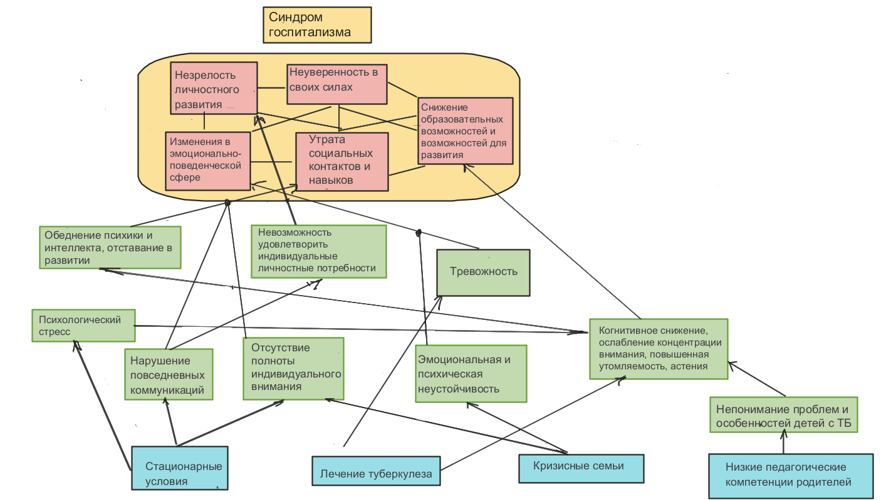
Дерево проблем детей с ТБ

Slide 4
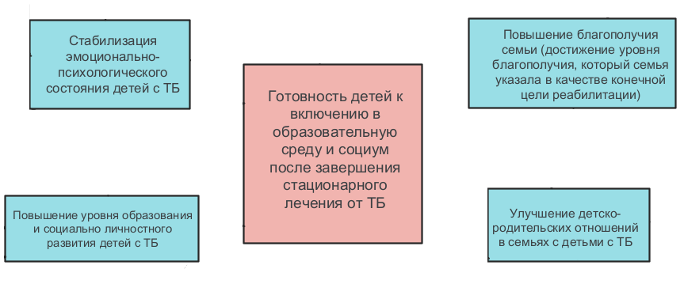
Результаты

Slide 5
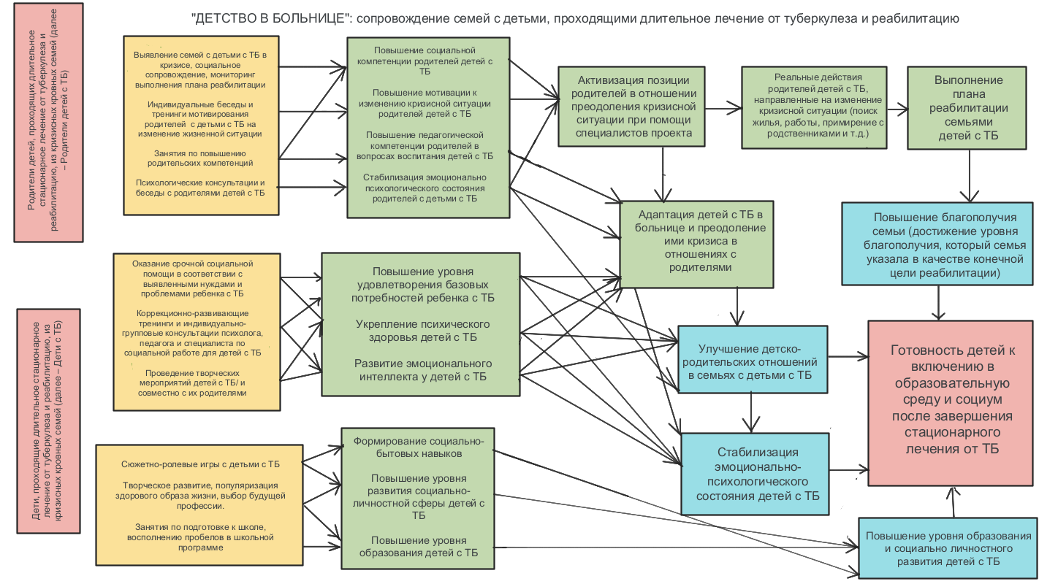
Дерево результатов

Slide 6
Трудности в реализации практики:
Отказ или нежелание семей проходить все этапы реабилитации, чтобы выйти из кризисной ситуации.
Риск ретравматизации ребенка. Например, в случае, если ребенок был ранее госпитализирован на длительный срок или был изъят из семьи по каким-либо другим причинам, негативный эффект от разлуки с семьей и пребывания в новой среде с каждым разом усиливается, что отражается на его психоэмоциональном состоянии.
Изменение социального окружения семьи. Например, если одному из родителей требуется прохождение реабилитации в связи с алкогольной или наркотической зависимостью. После успешного прохождения реабилитации часть привычной для него среды становится не доступной для общения.

Slide 7
Постбольничное сопровождение – РЦ «Китеж-град»
Педагогические занятия для детей дошкольного и младшего школьного возраста индивидуально и в малых группах
Психологические консультации детей и родителей
Социализация для детей в малых группах разновозратных детей – пространство для безопасных игр, общения, установления личных границ
Групповые занятия для родителей с психологом
Арт-терапия и творческие занятия
Поздравления с днем рождения, праздники, спектакли
Ведения случая.

